Slide 1
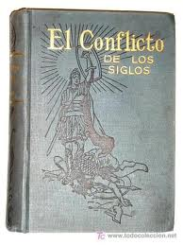
EL CONFLICTO DE LOS SIGLOS SU HISTORIA E IMPORTANCIA
Por Daniel Oscar Plenc
Centro de Investigación White, Argentina
Noviembre 2011

Slide 2
Proceso de escritura
La historia del libro El conflicto de los siglos abarca entre cinco y seis de las siete décadas del ministerio de Elena G. de White, y es una crónica llena de interés para el Adventismo del Séptimo Día

Slide 3
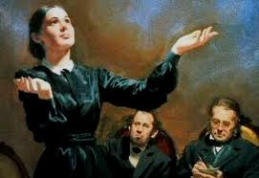
Origen del libro
El libro se originó en una visión de dos horas, conocida como “la visión del Gran Conflicto” (14 de marzo de 1858, en Lovett’s Grove, Ohio, Estados Unidos).
Cuenta la autora: “me vi envuelta en una visión de la gloria de Dios. Se me revelaron muchos asuntos importantes relativos a la iglesia” (White, Notas biográficas, 178).

Slide 4
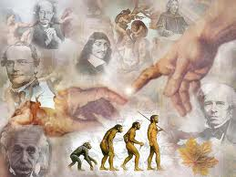
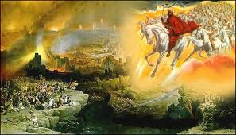
Temas de la visión
La rebelión de Lucifer en el cielo;
la caída del hombre y el plan de salvación;
el ministerio y el sacrificio de Cristo;
la iglesia apostólica y la obra de los apóstoles;
la gran apostasía;
la reforma del siglo XVI;
el Movimiento Adventista;
los mensajes del primero, segundo y tercer ángeles;
la firme plataforma y la conclusión de los tres mensajes;
Escenas relacionadas con el segundo advenimiento;
el milenio;
y la erradicación final del pecado.

Slide 5
1848-1858
“Se me mostró que aunque debía luchar contra los poderes de las tinieblas, pues Satanás haría grandes esfuerzos para impedir esta tarea, debía poner mi confianza en Dios, y que los ángeles no me abandonarían en el conflicto” (White, Notas biográficas, 178).
Algunas cosas le habían sido mostradas en 1848, pero en 1858 recibió la orden de escribir sobre el asunto.

Slide 6
Primera publicación de la visión: Spiritual Gifts (tomo 1)
En septiembre de 1858 se publicó un libro de 219 páginas titulado The Great Controversy [El gran conflicto], conocido como Spiritual Gifts (Dones espirituales), tomo 1.
El tomo incluye el relato de la caída del hombre, el plan de redención, y la historia de la iglesia desde el tiempo de Cristo hasta la tierra nueva (puede leerse en español en la última parte de Primeros escritos, págs. 145-295).

Slide 7
Ataques satánicos
Los White se encontraban en Jackson, Michigan, en casa de un señor Palmer, cuando sobrevino un ataque satánico sobre la Sra. White.
Se le paralizó la lengua y le sobrecogió una sensación de frío. Estuvo insensible, inconsciente y paralizada, hasta que despertó en medio de las oraciones de los presentes.
Los efectos duraron semanas mientras comenzaba lentamente a escribir. Satanás quiso quitarle la vida, a fin de impedir que escribiera la obra.

Slide 8
Spiritual Gifts (tomos 3 y 4)
En 1864 aparecieron Spiritual Gifts, tomos 3 y 4 ampliando el contenido del tomo 1. Estos volúmenes narran la historia sagrada desde la Creación hasta los tiempos del rey Salomón. Esta ampliación se debió a nuevas revelaciones otorgadas a Elena G. de White desde la primera visión.

Slide 9
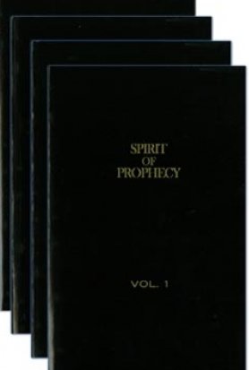
Nueva serie: Spirit of Prophecy (4 tomos)
En las décadas de 1870 y 1880, Elena de White preparó los cuatro tomos de una nueva serie titulada Spirit of Prophecy: The Great Controversy [Espíritu de profecía: El gran conflicto].

Slide 10
Contenido de Spirit of Prophecy
Vol. 1 de Spirit of Prophecy (1870)
Abarca desde la caída de Lucifer y la creación hasta el tiempo de Salomón.
Fue ampliado más tarde en el libro Patriarcas y profetas (1890).
Vol. 2 (1877) contiene:
La vida de Cristo desde su nacimiento hasta la semana de la pasión.
Fue ampliado más tarde en el libro El Deseado de todas las gentes (1898).

Slide 11
Contenido de Spirit of Prophecy
Vol. 3 (1878)
Describe la semana de la pasión hasta la ascensión de Cristo, e incluye la historia de la iglesia apostólica descrita en Hechos 1-17.
Más tarde fue ampliado en los libros El Deseado de todas las gentes y Los hechos de los apóstoles (1911).
Vol. 4 (1884)
Narra los puntos principales de la gran controversia entre Cristo y Satanás desde la destrucción de Jerusalén hasta el fin de los tiempos.
El libro fue ampliado más tarde como El conflicto de los siglos (1888).

Slide 12
Antecesor de El conflicto de los siglos
El tomo 4 de Spirit of Prophecy, que sería luego El conflicto de los siglos, fue publicado inicialmente en 1884.
Tuvo buena aceptación incluso entre lectores no adventistas. Tanto la Pacific Press como la Review and Herald publicaron 5.000 copias.
En tres años se distribuyeron 50.000 ejemplares y se convirtió en el primer libro de Elena G. de White vendido por medio de los colportores.

Slide 13
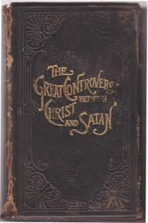
1888 – El conflicto de los siglos
Entonces la obra fue corregida y ampliada en la edición de 1888, titulada El conflicto de los siglos,
con páginas más grandes,
mayor número de ilustraciones
y cinco capítulos adicionales, respecto de la de 1884.
La autora adaptó la terminología y los contenidos para los lectores no adventistas, a fin de eliminar posibles malos entendidos.

Slide 14
Arreglos
Algunas páginas de Spirit of Prophecy, tomo 4 de 1884, no aparecieron en las ediciones de El conflicto de los siglos, de 1888 y 1911 (Esas páginas se encuentran en Testimonios para los ministros, páginas 472-475).
Se excluyeron algunas referencias a otras iglesias, y expresiones tales como “Yo vi” o “Me fue mostrado”.
Dijo la autora: “Las verdades esenciales deben ser presentadas claramente; pero hasta donde sea posible deben ser dichas con lenguaje que gane, más bien que con lenguaje ofensivo” (Véase: White, Mensajes selectos, 3:505-507).

Slide 15
Ampliaciones
A la edición de 1888, la autora añadió su propia experiencia al trabajar en Europa entre los años 1885 y 1887, cuando conoció de cerca los sitios donde vivieron los valdenses y los reformadores protestantes de Italia, Suiza, Alemania, Francia, Inglaterra y los países escandinavos. Visitó, por ejemplo, la iglesia de Zuinglio en Zurich.

Slide 16
Ampliaciones e inclusiones de datos de otros autores
La edición de 1888 se amplió también con las lecturas acerca de la historia del protestantismo realizadas por la autora.
Usó libros como Historia del protestantismo de J. A. Wylie, sobre todo para obtener detalles históricos y cronológicos.
Muchas veces las lecturas refrescaban en su mente lo que había visto en visión.

Slide 17
Ampliaciones e inclusiones de datos de otros autores
Otro autor citado fue J. H. Merle D’Aubigné.
Estos escritores fueron citados textualmente en algunos casos, parafraseados o resumidos en sus propias palabras en otros casos.
La edición de 1888 contenía 417 citas o extractos de 75 autores diferentes.
Elena G. de White preparó también una introducción a esta edición, explicando el propósito del libro y el uso que ella hizo de otros autores (La edición de 1888 tiene 26 páginas de notas generales y bibliográficas).

Slide 18
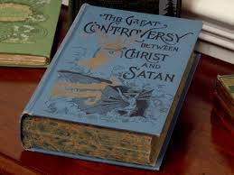
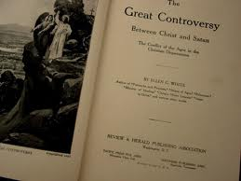
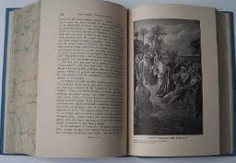
Edición de 1911
Veinte años después se vio la necesidad de volver a ilustrar e imprimir el libro, con un apéndice más completo de las referencias usadas. Además las planchas de electrotipo del libro estaban gastadas, tanto en la Pacific Press, como en la Review and Herald y en la Sociedad Internacional de Tratados de Londres. La autora se puso a trabajar con prontitud.
La señora White y sus colaboradores trabajaron minuciosamente en la preparación de esta última edición que concluyó en 1911.

Slide 19
Cambios hechos en 1911
¿Qué cambios se lograron?
Mejorar las referencias históricas.
Modificar algunas frases que podían resultar ofensivas o imprecisas.
Armonizar la ortografía y la puntuación con los otros libros de la serie del gran conflicto. La autora aprobó con satisfacción la edición revisada.

Slide 20
Cambios hechos en 1911
En una carta a F. M. Wilcox, Elena de White escribió :
“Como resultado del examen que hicieron de él nuestros ayudantes más experimentados, se han propuesto algunos cambios de palabras. He examinado cuidadosamente estos cambios, y los he aprobado. Estoy agradecida porque se me ha conservado la vida, y que tengo claridad de mente para éste y otros trabajos literarios” (White, Mensajes selectos 3:140).

Slide 21
Una obra única
El conflicto de los siglos es en muchos sentidos una obra única:
Tuvo un desarrollo que se extendió de 1858 a 1911;
el capítulo 13 de la edición en español, titulado “El despertar en España”, fue preparado por C. C. Crisler y H. H. Hall, y se añadió al libro con aprobación de la señora White;
contiene abundantes notas y comentarios bibliográficos;
posee extensas referencias bíblicas;
su introducción acerca de la revelación, la inspiración y la iluminación fue escrito por la autora.

Slide 22
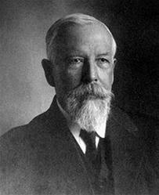
Observaciones de W. White
Dos observaciones hechas por William C. White:
Elena G. de White adaptó las ediciones del libro al público al que estaba dirigido.
Spiritual Gifts, tomo 1 (1858) y Spirit of Prophecy, tomo 4 (1884) fueron escritos para los adventistas de los Estados Unidos.
Las visiones dadas a Elena G. de White presentaban escenas panorámicas. Pocas veces incluían datos cronológicos o geográficos. Ella debía suplirlos por medio del estudio personal de la Biblia y de la historia.
William White

Slide 23
Traducción al español
¿Quién tradujo El conflicto de los siglos al español? El libro había sido traducido parcialmente por el mejicano A. B. Carrero, de la Sociedad Bíblica Americana (no era adventista). Eduardo Francisco Forga realizó la traducción definitiva de la edición de 1911 con un equipo internacional de asistentes. La consideró su gran misión, a la que dedicaría varios años. Buscó en bibliotecas de Europa las referencias bibliográficas citadas. La tarea de traducción y publicación se completó en 1913.

Slide 24
Traducción al español
William C. White le escribió a Forga:
“El conflicto de los siglos recibirá, sin dudas, una gran recepción, no sólo por parte de los hispanos radicados en los Estados Unidos, sino en Sudamérica, quienes podrán entender mejor lo que nos espera como pueblo de Dios en la gran lucha final [...].
William White

Slide 25
Importancia de la obra
El conflicto de los siglos es más que la historia de la lucha milenaria entre el bien y el mal.
Es la clave para entender el devenir de los acontecimientos y los planes divinos para con nuestro mundo y para el universo.
Su preparación y ampliación ocuparon la mayor parte del ministerio de Elena G. de White.
Es uno de los libros más importantes del adventismo del séptimo día.

Slide 26
Importancia de la obra
La Sra. de White sentía un gran aprecio por El conflicto de los siglos.
Una simple lectura de sus afirmaciones en El colportor evangélico, páginas 171 a 180, nos convencerá de la importancia de la obra y de las bendiciones que sus lectores pueden recibir.

Slide 27
Importancia de la obra
“Se me ha indicado que los libros importantes que contienen la luz que Dios ha dado respecto de la apostasía de Satanás en los cielos, deben recibir una amplia circulación precisamente ahora; pues por su medio la verdad debe llegar a todas las mentes. Patriarcas y profetas, Daniel y Apocalipsis y El conflicto de los siglos son más necesarios ahora que nunca antes” (Review and Herald, 16 de febrero de 1905).
Elena de White apreciaba El conflicto de los siglos por la luz que arroja sobre el origen del mal y sobre el plan de salvación.

Slide 28
Importancia de la obra
“Contienen precisamente
el mensaje que la gente debe recibir,
la luz especial que Dios ha dado a su pueblo.
Los ángeles de Dios prepararán el camino para estos libros en el corazón de la gente”
(Special Instruction Regardin Royalties, p. 7, 1899).
En otra ocasión habló de la “preciosa instrucción” contenida en libros como El conflicto de los siglos (Carta 229, 1903). Dijo, además:

Slide 29
Importancia de la obra
La Hna. White no es la originadora de estos libros.
Ellos contienen la instrucción que durante el período de su vida Dios le ha estado dando.
Contienen la luz preciosa y consoladora que Dios ha concedido generosamente a su sierva para ser dada al mundo. De sus páginas, esta luz ha de brillar iluminando los corazones de los hombres y las mujeres, y conduciéndolos al Salvador.
El Señor me ha señalado que estos libros han de ser esparcidos por todo el mundo…
Elena de White estimaba El conflicto de los siglos debido a su influencia espiritual.

Slide 30
Importancia de la obra
“Hay en ellos verdad que, para el que la recibe, es un sabor de vida para vida.
Son mensajeros silenciosos para Dios. En lo pasado, han sido los medios en sus manos para convencer y convertir a muchas almas. Muchos los han leído con ávida expectativa, y por medio de su lectura han sido guiados a ver la eficacia del sacrificio de Cristo, y a confiar en su poder. Han sido inducidos a encomendar el cuidado de sus almas a su Creador, esperando y anhelando la venida del Señor para llevar a sus amados a su hogar eterno.
En lo futuro, estos libros han de aclarar el evangelio a muchos otros, revelándoles el camino de la salvación”
(Review and Herald, 20 de enero de 1903).

Slide 31
Importancia de la obra
La autora se refirió a la necesidad de vender el libro ampliamente:
“Los libros mayores, Patriarcas y profetas, El conflicto de los siglos, El Deseado de todas las gentes, deben venderse por doquiera. Estos libros contienen verdad para este tiempo: una verdad que ha de ser proclamada en todas partes del mundo. Nada ha de obstaculizar su venta”
(Review and Herald, 20 de enero de 1903).

Slide 32
Importancia de la obra
Colportores y miembros de iglesia debían empeñarse en esta tarea:
“Hermanos y hermanas, trabajad fervorosamente para hacer circular estos libros. Poned vuestro corazón en la tarea, y la bendición de Dios os acompañará” (Ibíd.).
La pregunta de la autora es:
“¿No veis que la gente necesita la luz que se da en él?” (Carta 1, 1890).

Slide 33
Importancia de la obra
Elena de White declaró que apreciaba El conflicto de los siglos más que la plata y el oro:
“El conflicto de los siglos debe ser ampliamente difundido.
Contiene la historia del pasado, el presente y el futuro. En su bosquejo de las escenas finales de la historia de esta tierra, presenta un poderoso testimonio en favor de la verdad.
Estoy más ansiosa de ver una amplia circulación de este libro que de cualquier otro que haya escrito, porque en El conflicto de los siglos el último mensaje de amonestación al mundo es dado en forma más distinta que en cualquier otro de mis libros” (Carta 281, 1905).

Slide 34
Importancia de la obra
“Mientras escribía el manuscrito de El conflicto de los siglos, a menudo estaba consciente de la presencia de los ángeles de Dios. Y muchas veces las escenas acerca de las cuales he estado escribiendo me eran presentadas de nuevo en visiones de la noche, de manera que estaban frescas y vívidas en mi mente” (Carta 56, 1911).

Slide 35
Importancia de la obra
La Sra. de White predice el profundo impacto producido por la lectura de El conflicto de los siglos dentro y fuera de la iglesia:
“Los resultados de la circulación de este libro no han de juzgarse por lo que ahora se ve. Leyéndolo, algunas almas serán despertadas y tendrán valor para unirse de inmediato con los que guardan los Mandamientos de Dios. Pero un número mucho mayor que lo lea no tomará su decisión hasta que vea que los propios acontecimientos que han sido predichos están ocurriendo” (Manuscrito 31, 1890).

Slide 36
Importancia de la obra
“Patriarcas y profetas y El conflicto de los siglos son libros especialmente adaptados a los que acaban de abrazar la fe, para que puedan ser establecidos en la verdad.
Se señalan los peligros que deben ser evitados por las iglesias. Los que se familiaricen en forma cabal con las lecciones presentadas en estos libros verán los peligros que los acosan, y podrán discernir la senda sencilla y recta en ellos trazada.
Serán guardados de desviarse por sendas extrañas. Harán derechos pasos a sus pies, no sea que lo cojo salga fuera del camino” (Carta 229, 1903).

Slide 37
